Slide 1


我们可以做什么？
受众群体
流量来源
内容分析
广告系列
目标统计
事件统计
自定义
Data api

Slide 2



核心指标
访问数
唯一访问者
新旧访客比
访客停留时间
跳出率
每次访问页数
应用
全站级
时，日，周，月报表

Slide 3

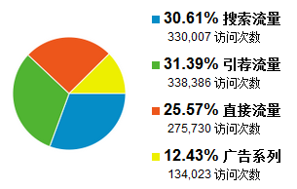
核心指标
访问次数
访问页数
停留时间
新仿问数百分比
跳出率
应用
全站级
划分站点流量来源结构
检验搜索引擎，搜索关键词
搜索引擎优化数据

Slide 4

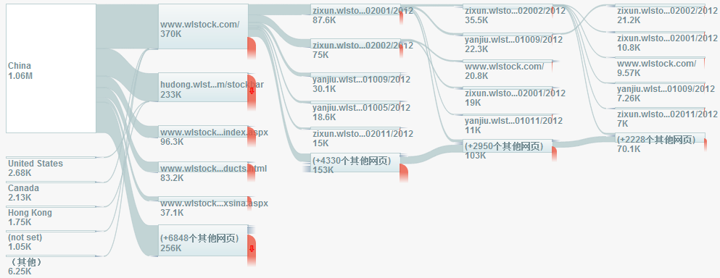
核心指标
应用
浏览量
唯一身份流览量
停留时间
跳出率
退出率
时，日，周，月
按栏目划分级别
引进目标流思想

Slide 5

核心指标
应用
访问次数
访问页数
平均停留时间
新访问次数比
跳出率
利用维度管理多渠道数据
广告系列
来源
媒介
可统计站外，站内

Slide 6

核心指标
应用
事件总数
唯一身份事件
带来访问次数
每次访问事件数
下载事件
操作事件
不可过度烂用

Slide 7

核心指标
应用
目标到达数
目标转化率
总放弃率
目标价值
核心目标统计
注册
不可过度烂用（最高4组，二十个目标）
目标不可删除

Slide 8

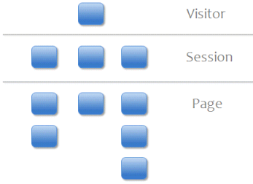
核心指标
访客
会话
网页
应用
区分多个会话之间的访问者类别（网络载体）
会话之间的不同访问者体验（媒体资源）
网页游览/事件（网页集合）
最多5个

Slide 9


优势：
开发环境：
不受限于数据保持期
可做本地数据存储
可自定义配置报表
可对数据进行扩展
javascript
.net
C
python

